Slide 1
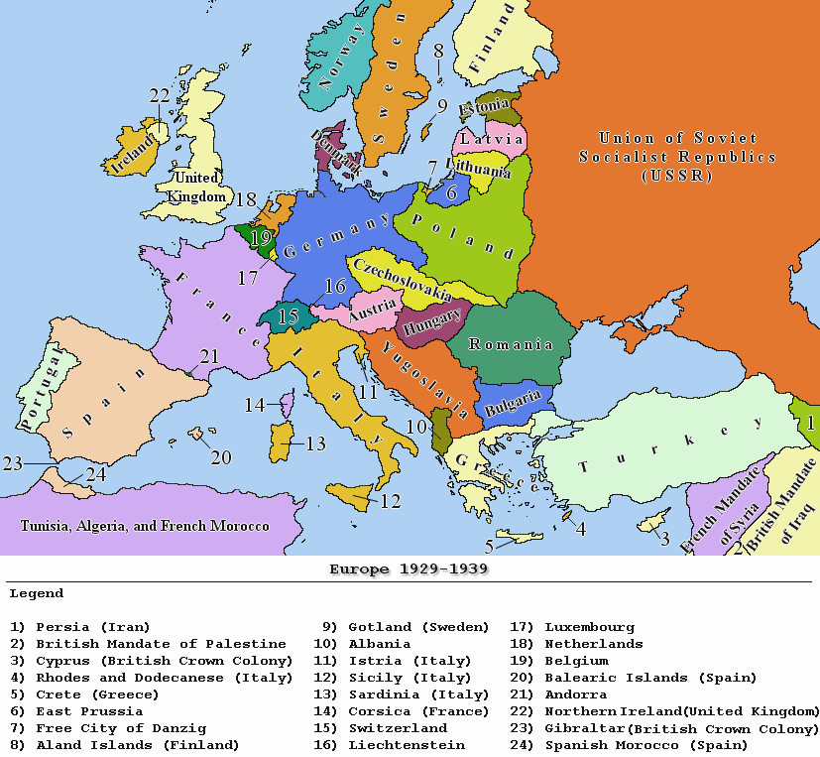
ΜΕΣΟΠΟΛΕΜΟΣ Πολιτικός χάρτης της Ευρώπης

Slide 2
Η ΔΕΚΑΕΤΙΑ 1920-1930
Οι προκλήσεις κατά της κοινοβουλευτικής δημοκρατίας και του φιλελευθερισμού
Ανάδυση καθεστώτων αντίθετων με τη δημοκρατία και τον φιλελευθερισμό
Σοσιαλισμός
Φασισμός

Slide 3
σοσιαλισμοσ
Οικοδόμηση του σοσιαλισμού «σε μία μόνο χώρα», την ΕΣΣΔ, υπό τη συγκεντρωτική εξουσία του Στάλιν μετά τον θάνατο του Λένιν (1924):
κρατικοποίηση της καλλιεργήσιμης γης
επιτάχυνση της εκβιομηχάνισης στο πλαίσιο μιας αυστηρά προγραμματισμένης οικονομίας υπό τον πλήρη έλεγχο του κράτους.

Slide 4
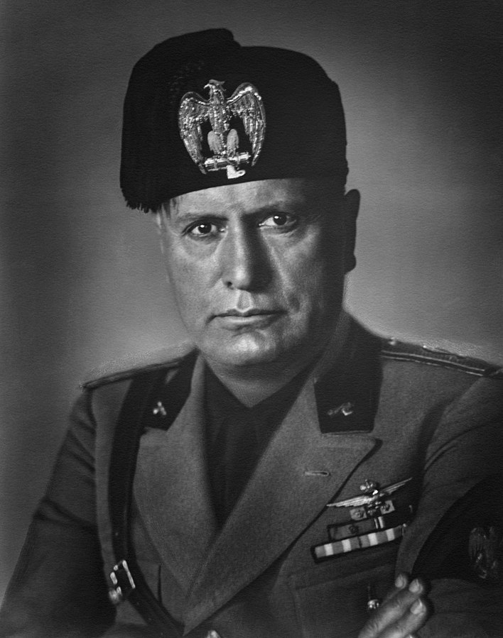
Benito mussolini
Benito Amilcare Andrea Mussolini (1883–1945) Ιταλός πολιτικός και ιδρυτής του φασιστικού κόμματος, ηγούμενος της Ιταλίας από το 1922 έως το 1943. Ο όρος φασισμός προέρχεται από την ιταλική λέξη Fascismo, η οποία έχει ρίζες στη λατινική fasces (ενικός: fascis), ένα αρχαίο ρωμαϊκό σύμβολο εξουσίας που απεικόνιζε «δέσμες ράβδων γύρω από έναν πέλεκυ».

Slide 5
φασισμοσ
έξαρση του εθνικισμού
διεκδίκηση στο όνομα του «δικαιώματος» των Ιταλών να δημιουργήσουν ισχυρό κράτος·
έμφαση στη δύναμη και της βία ως παραγώγων της πολιτικής·
επίκληση συνθημάτων υπέρ της κοινωνικής ισότητας.

Slide 6
Πού οφείλεται η άνοδος των φασιστών στην εξουσία;
η αίσθηση ότι η Ιταλία είχε αδικηθεί από τους νικητές συμμάχους μετά τη λήξη του Α΄ Παγκόσμιου Πολέμου και
ο φόβος μήπως διαταραχτεί η κοινωνική τάξη από τις ταραχές και τις απεργίες που είχαν ξεσπάσει.

Slide 7
ΕΣΩΤΕΡΙΚΕΣ ΕΞΕΛΙΞΕΙΣ ΣΤΗΝ ΕΛΛΑΔΑ (1923-1930)
Προς την πολιτική σταθεροποίηση

Slide 8
Εσωτερικές εξελίξεις μετά τη Συνθήκη της Λωζάννης
ο Εθνικός Διχασμός επιβάρυνε τη δημόσια ζωή.
οι φιλοβενιζελικοί στρατιωτικοί επανέφεραν το κοινοβουλευτικό καθεστώς, όχι όμως και την πολιτική ομαλότητα.
ανακήρυξη αβασίλευτης δημοκρατίας (25 Μαρτίου 1924) με αμφισβητήσεις των φιλοβασιλικών.
κυβερνητική αστάθεια και απειλή επέμβασης του στρατού στην πολιτική ζωή.
κατάλυση του κοινοβουλευτικού πολιτεύματος και η επιβολή μιας βραχύβιας δικτατορίας από τον στρατηγό Θεόδωρο Πάγκαλο.
συγκρότηση οικουμενικής κυβέρνησης (βενιζελικών και αντιβενιζελικών υπό τον Αλέξανδρο Ζαΐμη).
ψήφιση νέου Σύνταγματος (1927)
εκλογική νίκη του Κόμματος των Φιλελευθέρων (Αύγουστος 1928) και επάνοδος του Βενιζέλου στην εξουσία για μία τετραετία.

Slide 9
Η ΔΙΕΘΝΗΣ ΟΙΚΟΝΟΜΙΚΗ ΚΡΙΣΗ ΚΑΙ ΟΙ ΣΥΝΕΠΕΙΕΣ ΤΗΣ Η εκδήλωση και οι συνέπειες της κρίσης (1929-1932)
Αφετηρία
η αιφνίδια ραγδαία πτώση των τιμών στο χρηματιστήριο της Νέας Υόρκης.

Slide 10
ΕΠΙΠΤΩΣΕΙΣ
Πολιτείες,
απόσυρση των αμερικανικών κεφαλαίων από την Ευρώπη και ιδιαίτερα από τη Γερμανία,
μείωση της βιομηχανικής παραγωγής και των εμπορικών συναλλαγών σε παγκόσμια κλίμακα,
αποδιοργάνωση του διεθνούς νομισματικού συστήματος με την υποτίμηση και της αγγλικής λίρας το 1931.
τριάντα εκατομμύρια άνεργοι παγκοσμίως -πέντε εκατομμύρια μόνο στη Γερμανία.
ισχυρό πλήγμα για το φιλελεύθερο δημοκρατικό πρότυπο.

Slide 11
Ανοδος αντιδημοκρατικΩν πολιτικΩν προτΑσεων
σταλινική Ρωσία, η φασιστική Ιταλία και οι οπαδοί τους στο εσωτερικό των δημοκρατικών χωρών της Ευρώπης
Η περίπτωση της Γερμανίας: το Εθνικοσοσιαλιστικό Κόμμα (ναζιστικό) του Αδόλφου Χίτλερ παίρνει το 2,6% των ψήφων το 1928 και το 44% μετά την εκδήλωση της διεθνούς οικονομικής κρίσης το 1933.
Χρησιμοποίησε βέβαια και αντιδημοκρατικές μεθόδους:
Οι ναζιστές ασκούν βία κατά των αντιφρονούντων· οι κρατικές αρχές και τα δημοκρατικά κόμματα δείχνουν ανοχή, γιατί δημοκράτες και ναζιστές αντιτίθενται στον κομμουνισμό.
Όταν ο Χίτλερ ανακηρύχθηκε «καγκελάριος», κατήργησε μετά και από δημοψήφισμα, το 1934, τη δημοκρατία και αυτοαναγορεύθηκε πρόεδρος του Ράιχ, ενός γερμανικού κράτους ενιαίου πλέον, συγκεντρώνοντας όλες τις εξουσίες.

Slide 12
Η ΕΛΛΑΔΑ ΣΤΗΝ ΚΡΙΣΙΜΗ ΔΕΚΑΕΤΙΑ 1930-1940
Η πολιτική αστάθεια και η εγκαθίδρυση της δικτατορίας
Εκλογική ήττα του Βενιζέλου και πραξικοπήματα
Η διεθνής κρίση επηρεάζει και την Ελλάδα
εκλογές της 5ης Μαρτίου 1933:
επικρατεί το Λαϊκό Κόμμα, αντίπαλο του Κόμματος των Φιλελευθέρων. Σχηματίστηκε νέα κυβέρνηση υπό τον Παναγή Τσαλδάρη, με υπουργό Εξωτερικών τον Δημήτριο Μάξιμο, η οποία θα παραμείνει στην εξουσία για μία διετία.
εκδηλώνονται δύο αποτυχημένα φιλοβενιζελικά στρατιωτικά κινήματα: της 6ης Μαρτίου 1933 και της 1ης Μαρτίου 1935,
στις 6 Ιουνίου 1933, σημειώνεται μία απόπειρα δολοφονίας του Βενιζέλου: είναι έκδηλη η πολιτική πόλωση.

Slide 13
Συνeπειες του πραξικοπhματος του 1935
αντικατάσταση του Συντάγματος του 1927 από εκείνο του 1911.
επαναφορά του καθεστώτος της βασιλευόμενης δημοκρατίας: επανέρχεται ο έκπτωτος βασιλιάς Γεώργιος Β΄.
ο Ελευθέριος Βενιζέλος τάσσεται υπέρ της βασιλείας προσδοκώντας πολιτική ομαλότητα.
εκλογές Ιανουαρίου 1936: τα δύο μεγάλα κόμματα, Λαϊκό και Φιλελευθέρων, ισοψηφούν και αδυνατούν να συνεργαστούν.
το κοινοβουλευτικού πολίτευμα βρίσκεται σε κρίση και ο βασιλιάς παραδίδει την εξουσία στον Ιωάννη Μεταξά, που εγκαθιδρύει το καθεστώς της 4ης Αυγούστου 1936.

Slide 14
ιωαννης Μεταξaσ 1871-1941
καταλύει τους δημοκρατικούς θεσμούς και κυβερνά ως δικτάτορας.
η αντίδραση είναι πολύ χλιαρή, παρόλο που οι Έλληνες ψηφοφόροι είναι στο μεγαλύτερο ποσοστό φιλελεύθεροι, γιατί:
παρόμοια αυταρχικά καθεστώτα άνθιζαν στην Ευρώπη.
τα μέσα στήριξης μιας ενδεχόμενης αντίδρασης ήταν ισχνά.
οι σημαντικότεροι πολιτικοί ηγέτες της περιόδου (Βενιζέλος, Τσαλδάρης, Παπαναστασίου και Μιχαλακόπουλος) είχαν πεθάνει.

Slide 15
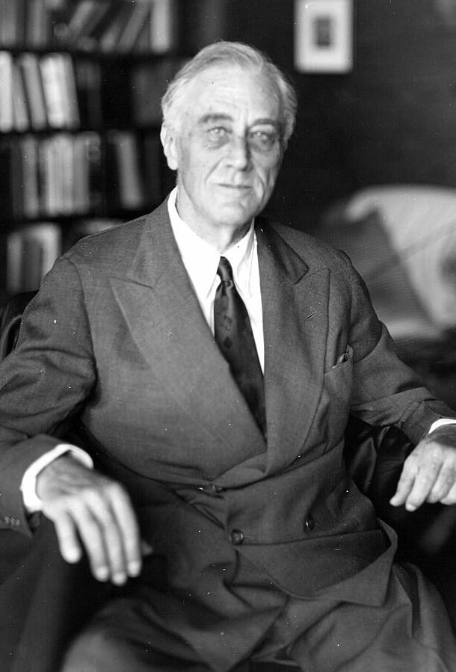
Ο ΥΠΟΛΟΙΠΟΣ ΚΟΣΜΟΣ
Οι Ηνωμένες Πολιτείες ξεπερνούν τις οικονομικές και κοινωνικές δυσκολίες που αντιμετώπισαν κατά τη διεθνή κρίση. Τα μέτρα προέδρου Χούβερ (ρεπουμπλικάνος) είναι ανεπαρκή. Ο διάδοχός του Φραγκλίνος Ρούζβελτ (δημοκρατικός) εφαρμόζει από τον Μάρτιο του 1933 τολμηρή πολιτική, το «New Deal»:
Ο όρος χρησιμοποιήθηκε από τον ίδιο τον Φ. Ρούζβελτ κατά την ανάληψη της προεδρίας των ΗΠΑ και αποδίδει το σχέδιο ανόρθωσης της αμερικανικής οικονομίας που εφαρμόστηκε από τον Αμερικανό πρόεδρο μετά τη διεθνή οικονομική κρίση του 1929-1932. Η πολιτική αυτή είχε ως κύριο χαρακτηριστικό τον κρατικό παρεμβατισμό στις φιλελεύθερες οικονομικές δομές της κοινωνίας, με σκοπό την αύξηση της παραγωγής και τη μείωση της ανεργίας.

Slide 16
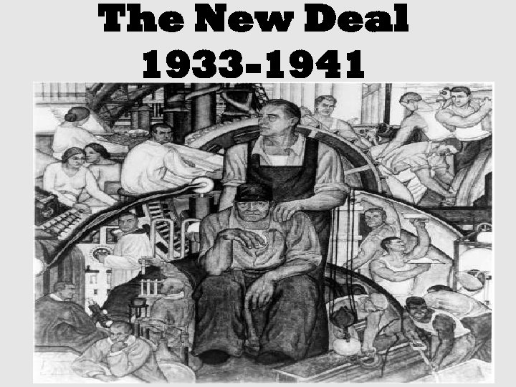
O Roosevelt αναδιοργανώνει το τραπεζικό σύστημα αποδεσμεύει το δολάριο από τον κανόνα του χρυσού,
Η κάλυψη του χαρτονομίσματος με αποθέματα χρυσού. Υιοθετήθηκε αρχικά στη Βρετανία το 1821. Ακολούθησαν η Γαλλία, η Γερμανία και οι ΗΠΑ κατά τη δεκαετία του 1870, ενώ από την τελευταία δεκαετία του 19ου αιώνα γενικεύτηκε σε όλο τον κόσμο. Ο «κανόνας χρυσού» εγκαταλείφθηκε κατά την περίοδο της μεγάλης ύφεσης, μετά το Κραχ του χρηματιστηρίου της Νέας Υόρκης.
μειώνει την παραγωγή και αυξάνει την τιμή των αγροτικών προϊόντων,
βελτιώνει τους μισθούς,
λαμβάνει κοινωνικά μέτρα υπέρ των εργαζομένων,
προγραμματίζει σειρά μεγάλων έργων και μειώνει έτσι την ανεργία.

Slide 17
συνεπειεσ
ενισχύεται ο παρεμβατικός ρόλος του κράτους.
αυξάνεται η αγοραστική δύναμη των πολιτών.
σταθεροποιείται το δημοκρατικό καθεστώς.
ανοίγεται ο δρόμος για τη ραγδαία οικονομική ανάπτυξη των ΗΠΑ.

Slide 18
ΔιεθνεΙς σχΕσεις
βελτίωσε τις σχέσεις της χώρας του με τα κράτη της Κεντρικής και της Νότιας Αμερικής, εφαρμόζοντας πολιτική «καλής θέλησης»
καταπολέμησε την ψυχολογία του «απομονωτισμού» και της ουδετεροφιλίας των Αμερικανών, επειδή βλέπει την άνθηση των ολοκληρωτικών καθεστώτων.

Slide 19
ΟΛΟΚΛΗΡΩΤΙΣΜΟΣ
Μορφή διακυβέρνησης κατά την οποία η πολιτική εξουσία ασκεί απόλυτο έλεγχο σε όλους τους τομείς της ζωής και ο πολίτης υποχρεώνεται σε πλήρη υποταγή· κατ’ επέκταση που ελέγχει και περιορίζει την ατομική ελευθερία [Χρηστικό Λεξικό της Ακαδημίας Αθηνών]
Σύστημα διακυβέρνησης που δεν αφήνει κανένα περιθώριο για ατομική ελευθερία και δράση και επιδιώκει να ελέγξει όλες τις πλευρές της κοινωνικής ή/και της προσωπικής ζωής του πολίτη και να τις καθυποτάξει στην κρατική εξουσία. [Λεξικό Μπαμπινιώτη]

